Slide 1
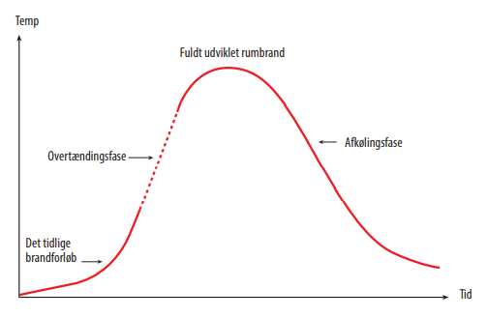
Brandforløbet
og effekt

Slide 2
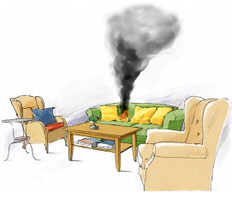
Brandforløbet
og effekt
.

Slide 3
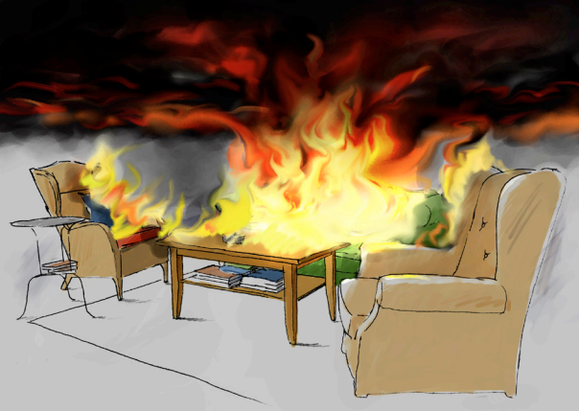
Brandforløbet
og effekt
.

Slide 4
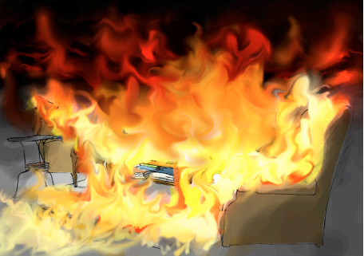
Brandforløbet
og effekt
.

Slide 5
Brandforløbet
og effekt

